Slide 1
Приёмы руководства игровой деятельностью детей дошкольного возраста (из опыта работы).
Дидактическая игра «ЛОТО».
Выполнила:
воспитатель ВКК МБДОУ «ЦРР – детский сад № 36»
Завалишина Оксана Ивановна

Slide 2
Что такое лото?
Толковый словарь Ожегова
Лото - , нескл., ср. (фр. loto). Азартная игра, состоящая в том, что играющие должны на особых розданных им картах закрывать выкликаемые номера, причем выигравшим считается тот, кто раньше закроет известный ряд цифр на своей карте. Разновидность этой игры, приспособленная к педагогическим целям - с картинками вместо цифр.

Slide 3
История игры
Лото далеко не сразу стало детским. Игру изобрели в XVI веке в Генуе, где она сразу завоевала популярность. В Россию лото попало лишь в XVIII веке. В светском обществе стало модным вечерами играть в лото. Возникали разные варианты этого времяпрепровождения, салоны соревновались по шикарности оформления лото.
Лото для детей появилось только в XX веке – правила игры для подрастающего поколения были значительно упрощены.

Slide 4
Игра в жизни ребёнка
Игра - это самое важное в жизни детей. Игры дарят нам время полноценного общения с ребенком, одновременно развивая его воображение, мышление и память. Есть много способов, чтобы сохранить общение с ребенком, один из них, это настольные игры. В них можно играть в любое время года и в любое время дня.
В детском саду лучшее время для игры в лото – вторая половина дня.
Многие дети очень любят настольные игры, и не зря – ведь совместная игра с взрослыми по правилам очень важна для их гармоничного развития. Настольные игры для детей и взрослых – отличный способ для времяпровождения как в детском саду с воспитателями, так и дома с родителями. Они сближают и оставляют теплые воспоминания, море позитива, радости и знаний.
Детские настольные игры хороши тем, что они позволяют не просто весело провести время, но и являются хорошим развивающим материалом, ведь именно в игре дети учатся быстро и непринужденно.

Slide 5
Преимущества игры
Дети очень любят играть в лото, игра дарит им положительные эмоции.
Игра со взрослым помогает наладить контакт, улучшить отношения.
Детям игра в лото помогает подружиться, научиться находить общий язык. В дальнейшем этот опыт позволит ребенку быстрее адаптироваться в детском коллективе.
Детское лото расширяет словарный запас.
Игра в лото учит ребёнка грамотной речи.
Игра прекрасно расширяет кругозор, развивает логическое мышление, зрительную память.
Лото вырабатывает такие качества как усидчивость, внимательность.
Лото позволяет педагогу проводить негласную диагностику способностей ребёнка.
Поскольку кому-то из детей все равно суждено проиграть, лото помогает выработать правильное отношение к неудаче. Взрослый должен правильно объяснить ребенку, что проигрыш неизбежен – таковы правила и суть игры.

Slide 6
Сущность игры и приёмы руководства игровой деятельностью
Детское лото, как правило, состоит из большой картинки-основы (это может быть сцена из сказки или просто изображение) и мелких карточек, на каждой из которых можно найти часть общего изображения.
Количество игроков зависит от количества карточек. Как правило, это от 2 до 6 человек (из опыта: 6 человек).
Воспитатель осуществляет роль ведущего при игре в лото в младших группах.
В старших группах дети могут самостоятельно справляться с ролью ведущего, воспитатель выполняет роль наблюдателя (что-то корректно подсказать, если нужно).
Правила лото дети осваивают очень быстро. Заключаются они в следующем. Фишки перемешаны и лежат на столе картинкой вниз. Один из игроков (или ведущий) достает фишку и показывает присутствующим. Тот, кому карточка подходит к его картинке, забирает ее себе. Игра продолжается, пока у кого-то из игроков не заполнится вся картинка.

Slide 7
Виды
В настоящее время в продаже имеется множество видов детского лото. Это и сказочное лото, и лото с изображением групп предметов («Овощи», «Фрукты», «Животные», «Птицы», «Еда»). Детям постарше лучше предложить буквенное, цифровое лото, лото с геометрическими фигурами. Непринужденная обстановка, обучение во время игры помогает детям легче усваивать и запоминать новое, а значит лучше подготовиться к школе.
Несмотря на множество видов лото, необходимо обращать внимание на качество исполнения (иногда встречаются картинки, которые не может распознать взрослый).

Slide 8
Возраст
В лото можно начинать играть в возрасте 1,5 лет. Для малышей лучше выбирать лото с изображением знакомых им предметов – мебели (стол, стул, диван и т.д.), животных (кот, собака и т.д.).
По правилам следует начинать играть в лото с 3 лет, так рекомендуют многие производители лото (опыт показывает, что всегда имеются исключения из правил).

Slide 9
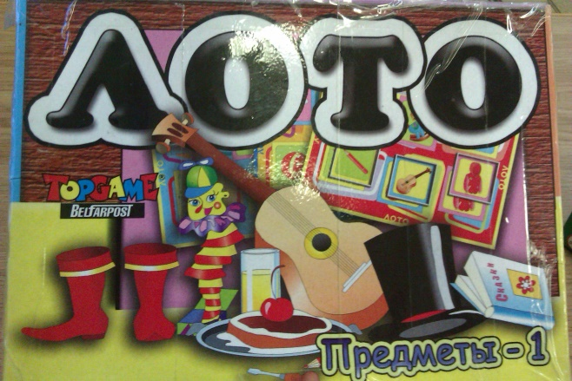
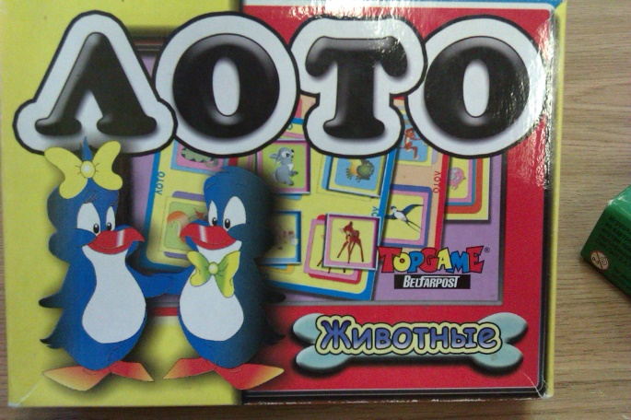
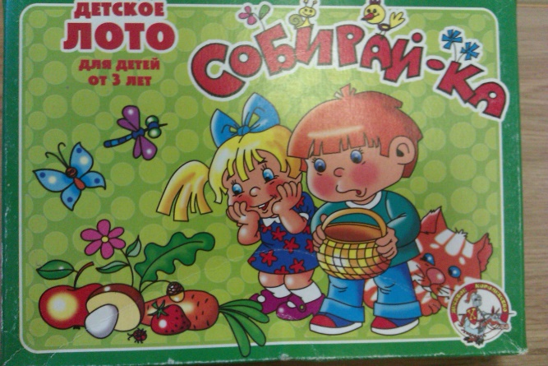
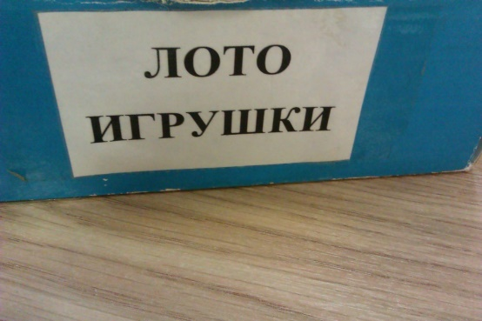
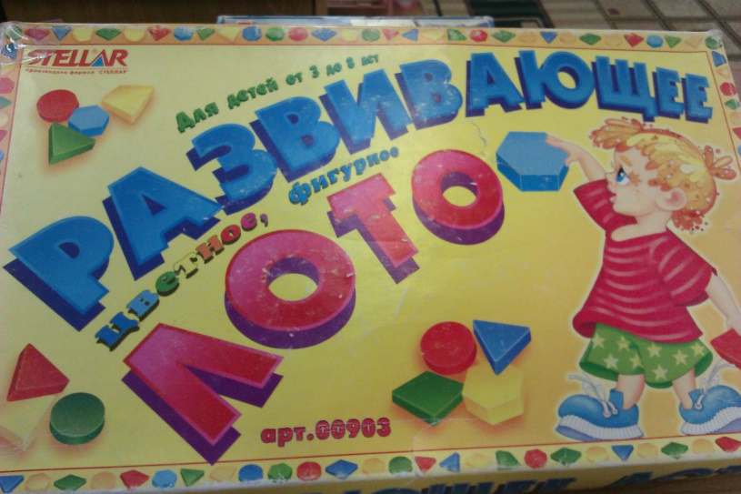
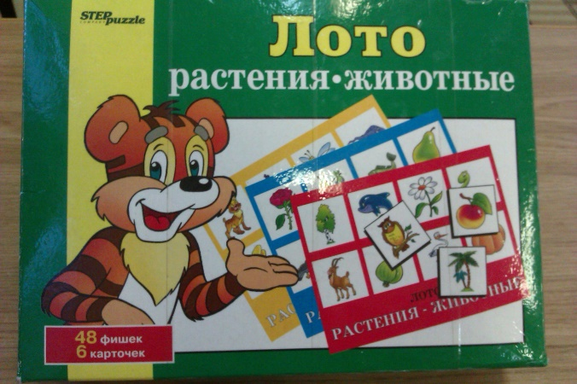
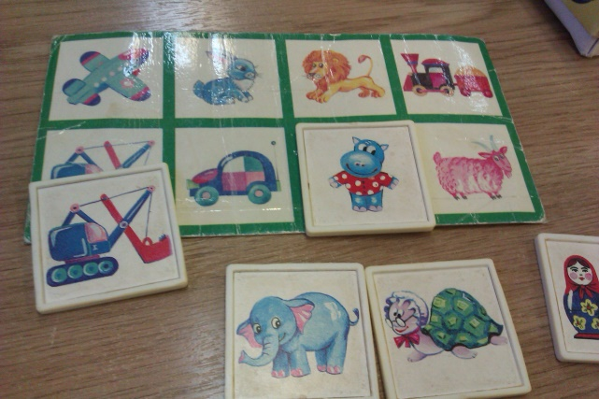
Лото для детей младшего, среднего, старшего дошкольного возраста

Slide 10
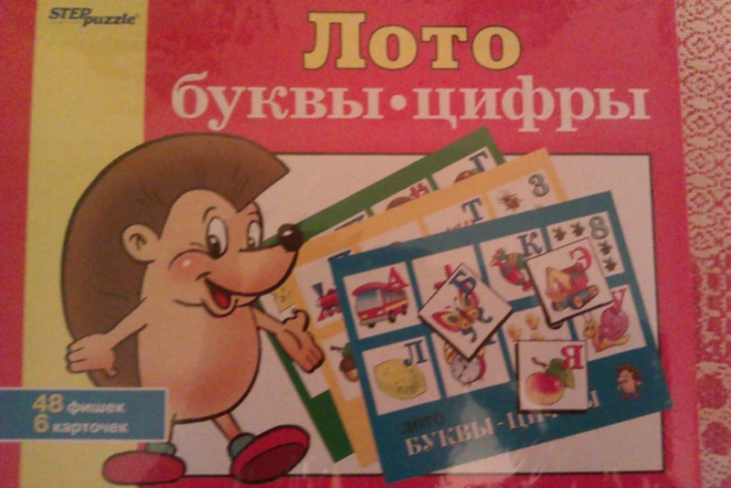
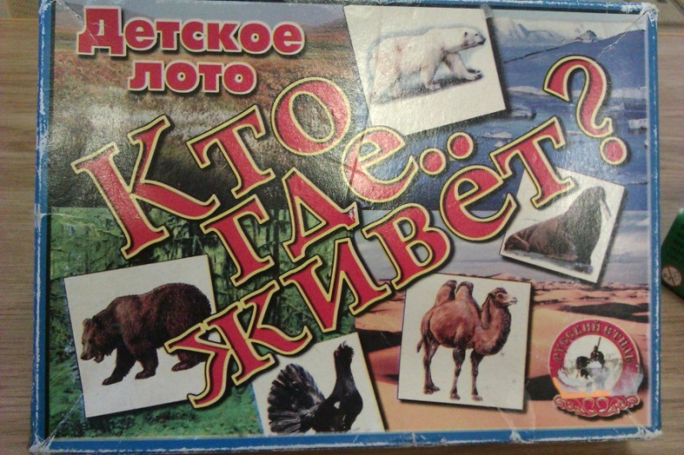
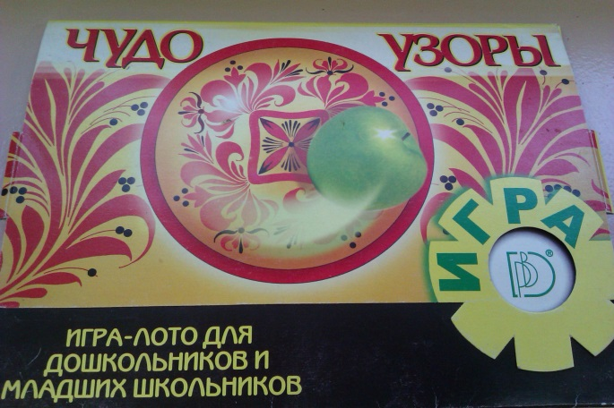
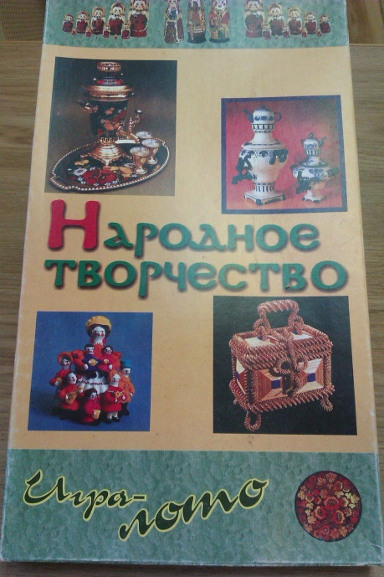
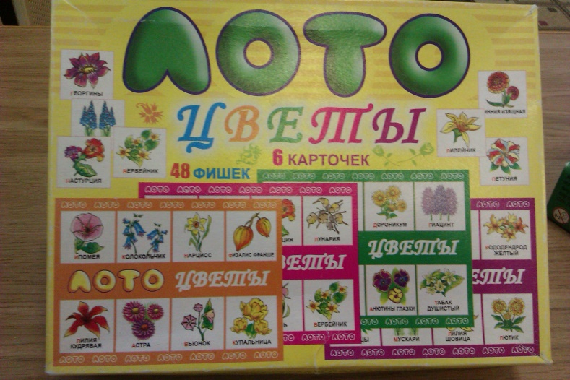
Лото для детей старшего дошкольного возраста

Slide 11
СПАСИБО

